Slide 1

Cómo podemos utilizar GLOBE Data? Mirando hacia 2021 IVSS

Slide 2
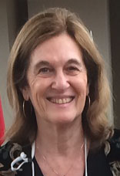
Tips para trabajar con los alumnos en Proyectos el aula
Marta Kingsland
Coordinadora del Programa GLOBE Argentina
Trainer y Mentor Trainer
Integrante del Grupo de Trabajo de Educación
Chair 2019-2021

Slide 3

El Programa GLOBE en la educación formal, no formal e informal
Ciclo educativo desde preescolar hasta universitario
Cursos de capacitación, ciclos de conferencias, instancias de aprendizaje en museos y centros culturales.
Modos de aprendizaje a través de webinars, en el marco de comunidades virtuales de aprendizaje, a través de videos, otros.

Slide 4
Comenzamos a organizar un trabajo en el contexto del Programa GLOBE
Relación con un tema del diseño curricular: ¿qué tema?
¿Cómo empezamos?: planificación
Planificamos pensando objetivos que incluyan ¿cuáles son los objetivos que se quieren lograr?
Pensamos en la metodología pedagógica: ¿qué camino vamos a seguir para trabajar el tema?
Recursos: ¿cuáles son los recursos que nos van a ayudar a recorrer el camino?

Slide 5
Tema
Planificar
Objetivos

Slide 6
Metodología pedagógica
Recursos didácticos
Estrategias didácticas
Evaluación

Slide 7
STEM/STEAM
¿Qué nos sugiere el acrónimo STEM?
¿Se relaciona con el Programa GLOBE?
¿Cómo podría trabajarse con alumnos?

Slide 8





STEM/STEAM
¿Qué nos sugiere el acrónimo STEM?
¿Se relaciona con el Programa GLOBE?
¿Cómo podría trabajarse con alumnos?

Slide 9
Algunos TIPS
Coordinar con al menos tres docentes de diferentes disciplinas
Pensar en un tema que involucre a las tres disciplinas

Slide 10
STEM/STEAM
trabajo en equipo
aprendizaje práctico
contenido relevante
prueba y error
ser creativo
trabajar con recursos que puden tenerse a mano

Slide 11
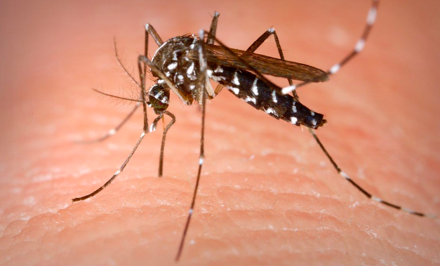
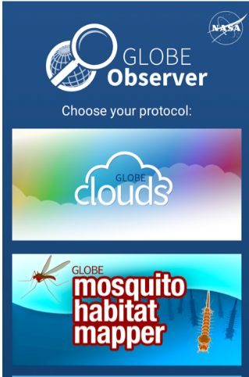
Experiencia
Tema dengue
Geografía, Biología y Arte
Recurso App GLOBE Observer

Slide 12
ABP Aprendizaje basado en Proyectos
Colaborativos / Recursos digitales
Dar respuesta a problemas de la vida real
Cada grupo de alumnos debe planificar, estructurar, ejecutar, presentar y compartir
Desarrollo de competencias del siglo XXl

Slide 13

https://www.realinfluencers.es/wp-content/uploads/2016/02/infografia_basado_en_proyectos_blinkedtech.jpg

Slide 14
Estas fueron algunas ideas para trabajar desde diferentes perspectivas en el aula el Programa GLOBE y continuar con trabajos de investigación

Slide 15
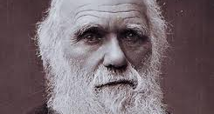
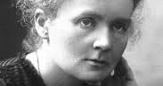
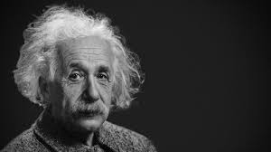
¿ Quién es el Científico?
Es una persona que observa
Es una persona que se hace preguntas acerca de lo que observa
Es una persona que busca respuestas a sus preguntas
Es quien sigue pistas, reune datos, los analiza y obtiene información
Interpreta la información que obtiene
Compara la información que ha obtenido com otra
Saca conclusiones
Difunde lo que ha encontrado

Slide 16
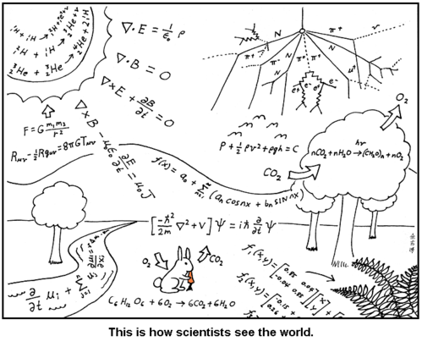
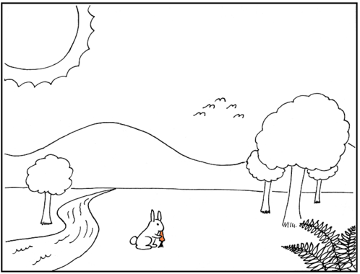
CIENCIA
Proceso que produce conocimientos
Conocimiento atribución de significados
El proceso debe ser ordenado - Método
La ciencia aplicada busca aplicar los conocimientos

Slide 17
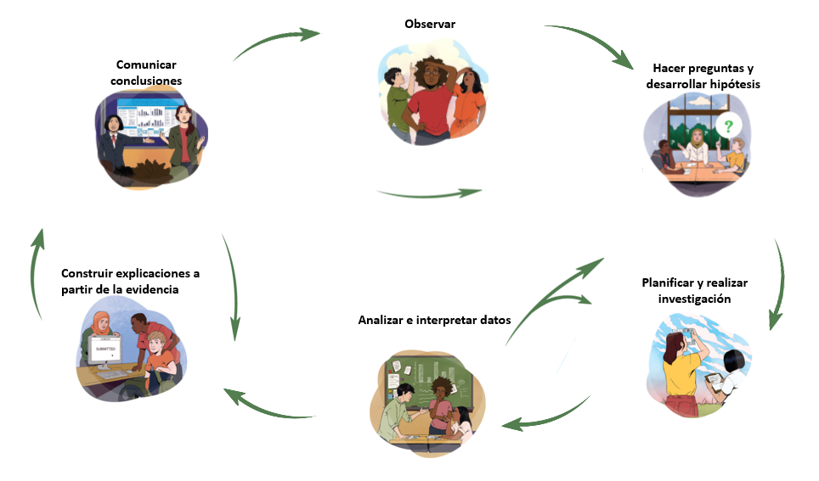
Método Científico
Proceso
Orden – Secuencia
Forma ordenada de investigar el mundo que nos rodea
Investigación para solucionar un problema
Colaboración
Desarrollo de modelos - (simplificación)
Planteamiento de alternativas de solución al problema
Incertidumbre

Slide 18
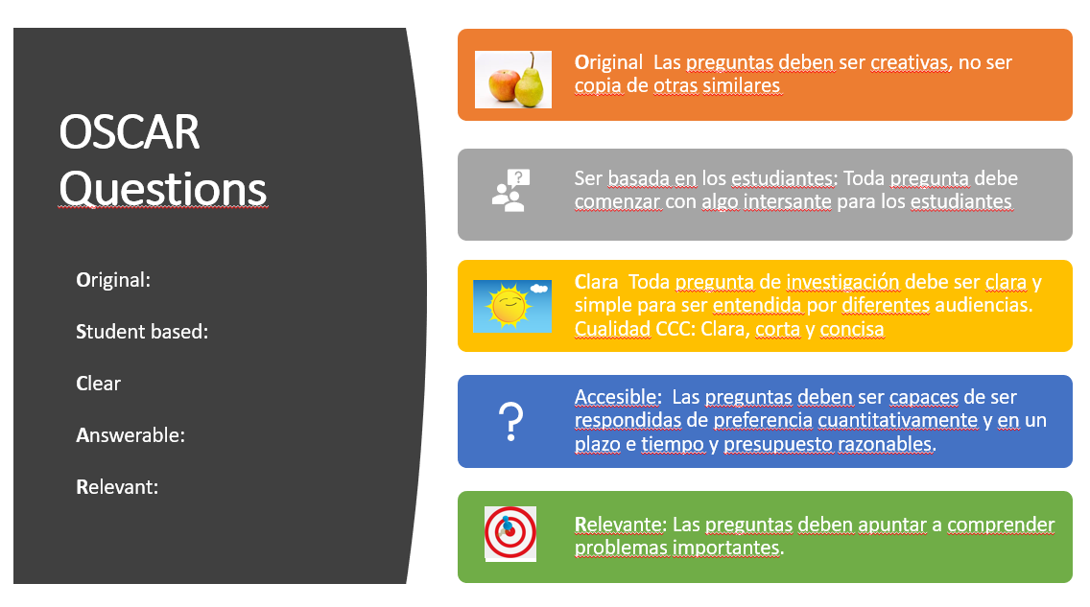
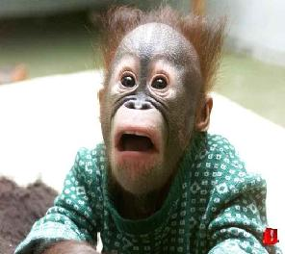

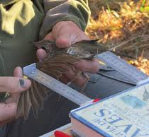
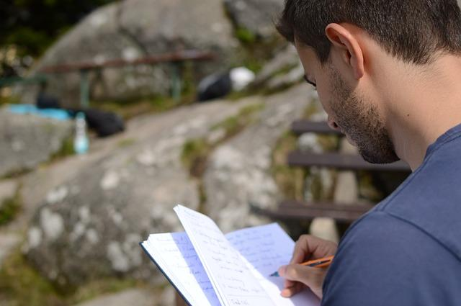
Observación
Curiosidad
Salidas al campo - toma de datos preliminares o registros de los hechos (diario de campo)
Actividades para estimular los sentidos
Medir, tomar datos, anotar
Buscar información en libros y artículos
Capacidad de Asombro:
  Qué
  Por qué
  Para qué
  Cómo

Slide 19
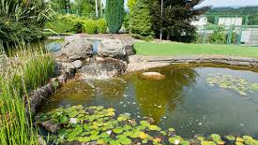
Por ejemplo
Observación:
Cada vez que voy a visitar el estanque del colegio termino con muchas picaduras de mosquitos
Preguntas:
Dónde viven los mosquitos?
Cuál es el tipo de mosquito más común en el estanque de mi colegio?
Qué pasa si seco el estanque seguirán habiendo mosquitos?
Cuántas especies de mosquitos hay en el Perú?

Slide 20
Hipótesis:
Las posibles respuestas
Una afirmación falseable
Dónde:
Mapa
Cómo:
Protocolos
Cuándo:
Inicio – Fin
Frecuencia
Con qué:
Equipo,
hojas de datos
PLAN DE INVESTIGACIÓN
Dónde: En el estanque del colegio
Cómo? GLOBE Habitat Mapper App
Cuándo? En el verano al medio día
Cuántas veces? 3 veces por semana
Por cuánto tiempo? 1 mes
La especie de mosquito más común en el estanque de mi colegio es Cúlex

Slide 21
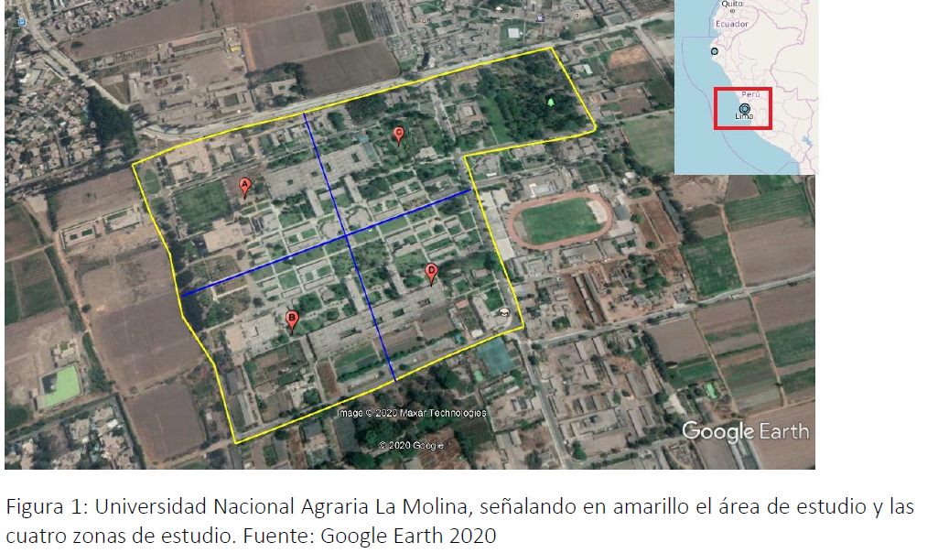

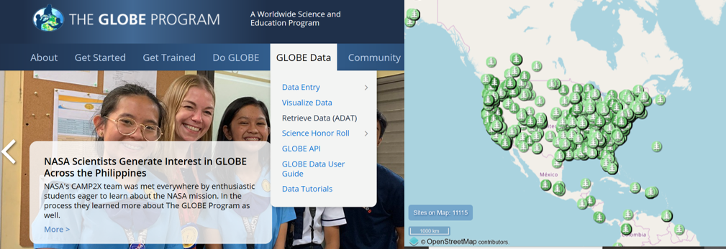
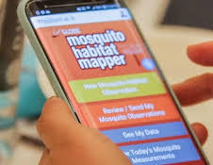
Experimentación
Ir al sitio de estudio
Tomar los datos en los puntos de muestreo señalados
No olvidar las repeticiones
Registrar los datos
ARBOL repeticiones | DISTANCIA | TAMAÑO A LOS OJOS DEL OBSERVADOR | ÁNGULO

Slide 22
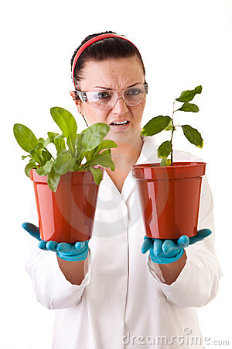
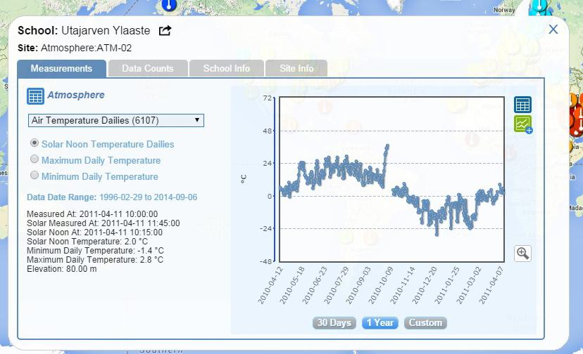
Analizar e Interpretar los datos para tener Resultados
Analizar los datos
  Comparar visualmente
  Tablas de datos
Sintetizar:
  Estadística
  Describir patrones
  Estableces relaciones
Interpretar los datos
Generalizar

Slide 23
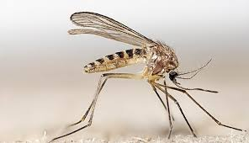
Discusión de Resultados
Cúlex es el género más común:
Las larvas del género Culex prefieren agua limpia o con restos orgánicos (Forratini, 1965) como en el estanque del colegio.
Las hojas secas de las plantas que lo rodean caen en ellos, se descomponen y sirve de alimento para las larvas,
Los mosquitos del género Culex son bastante resistente a las condiciones ambientales cambiantes como la temperatura y es uno de los de mayor distribución y abundancia, tanto en ambientes rurales como en ambientes urbanos (Vianna et al. 1996).
CONCLUSIÓN
Mensaje para llevar a casa
En el estanque del colegio se encontraron larvas de mosquitos del género Culex, Anopheles y Aedes. El género Culex fue encontrado en dos épocas diferentes del año (noviembre y enero), mientras que los géneros Anopheles y Aedes se encontraron sólo en el mes de enero. En cuanto al número de larvas encontradas, Culex fue el género más abundante, por lo tanto, se podría decir que es el género dominante en el colegio

Slide 24
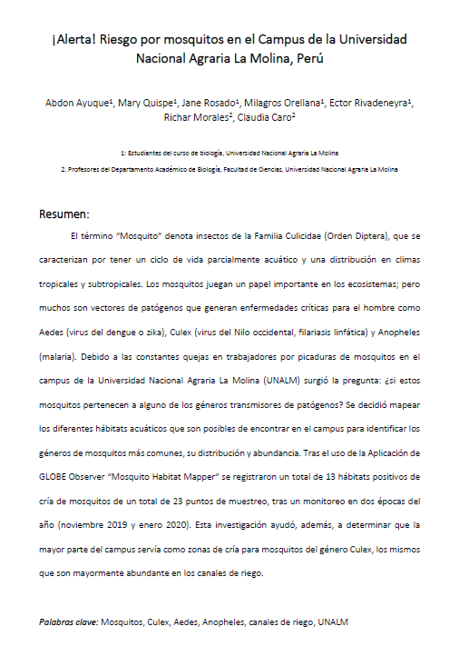
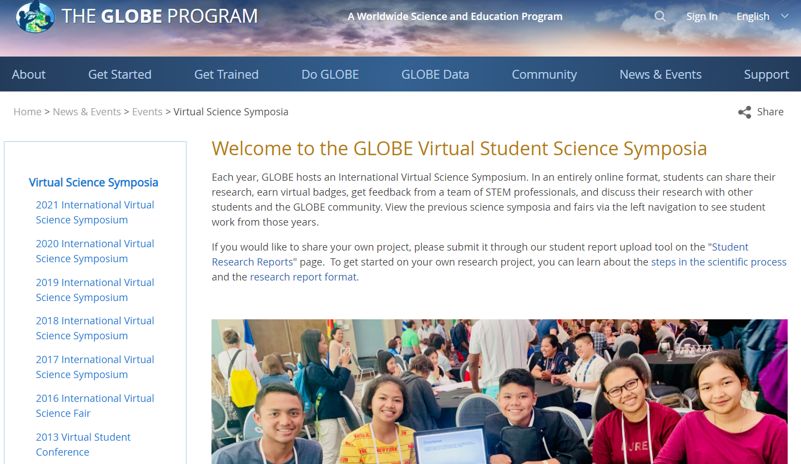
COMPARTIR RESULTADOS

Slide 25
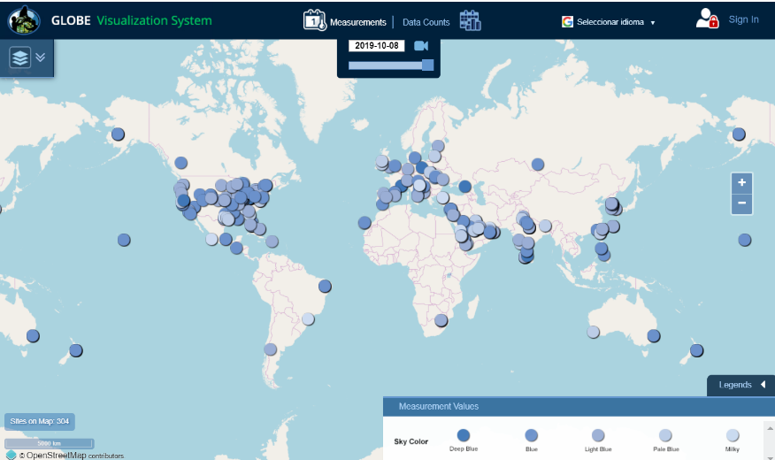
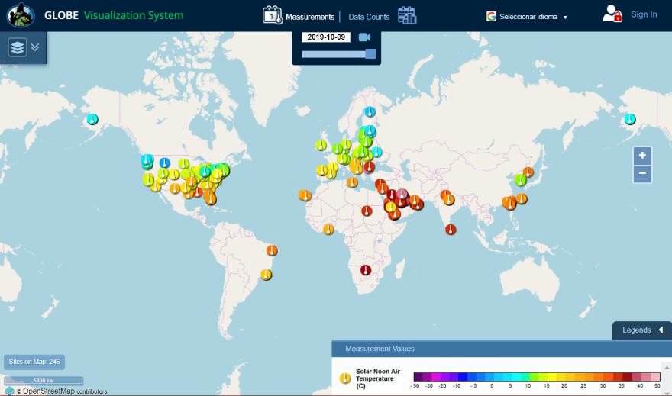
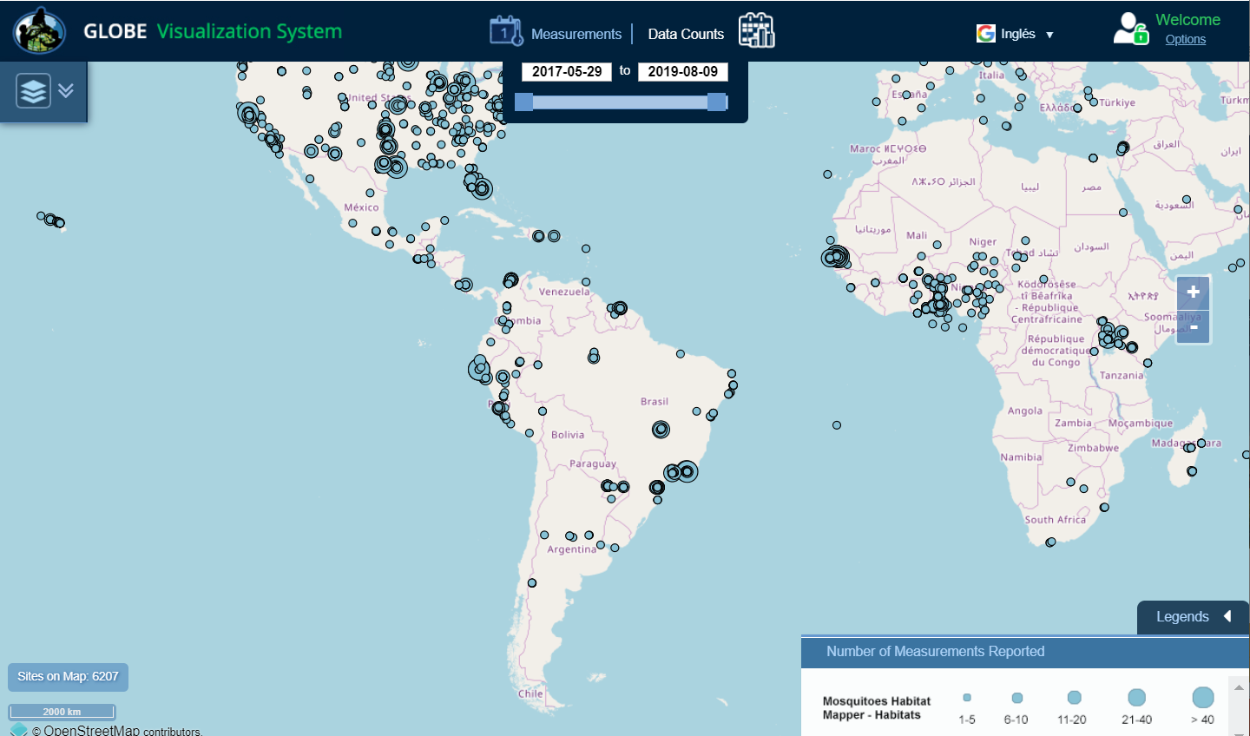
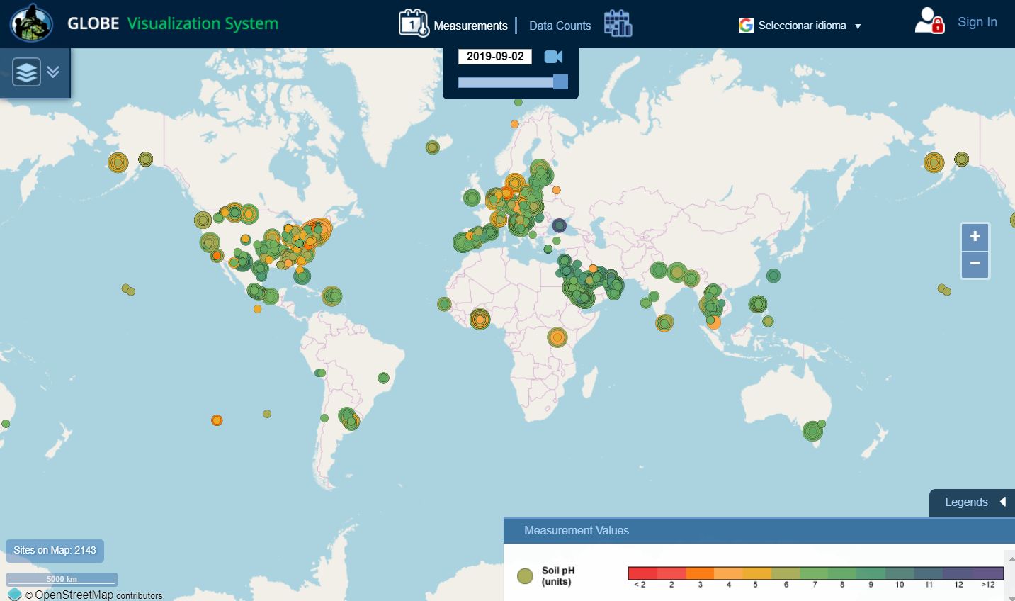
Visualizaciones de datos en GLOBE
Día
Temperatura del aire
Color del cielo
Período
Hábitat de mosquitos
pH del suelo

Slide 26
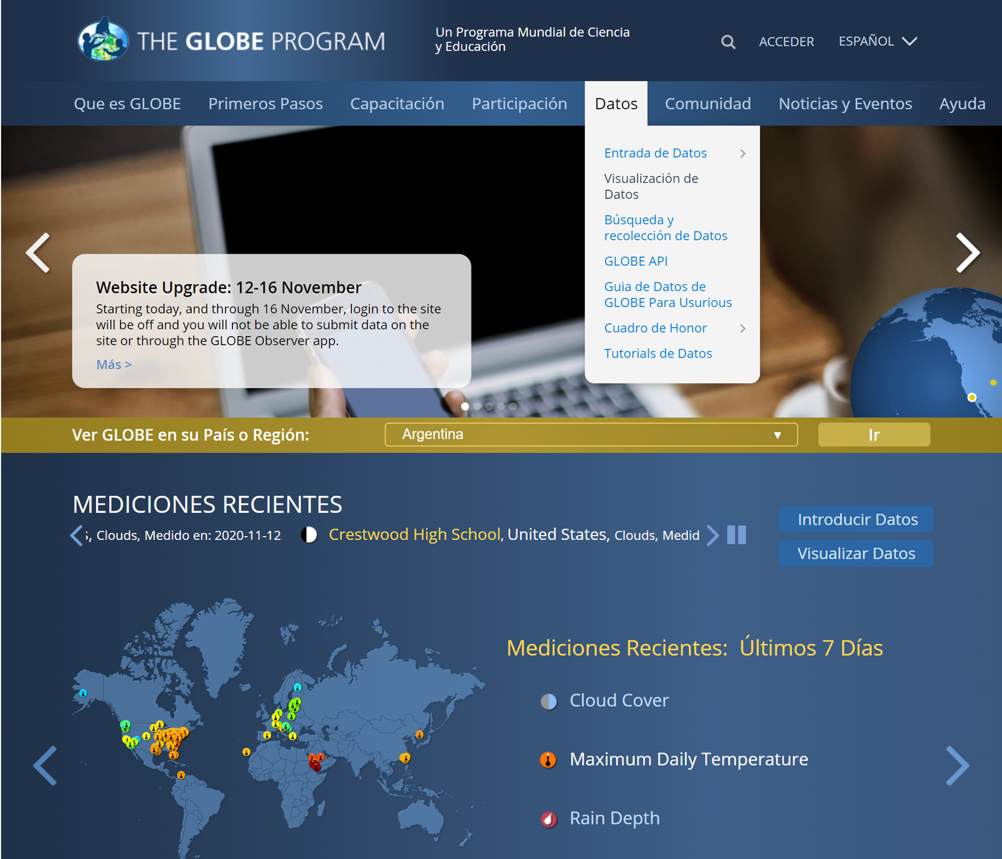
Visualizaciones de datos en GLOBE
Para ingresar al sistema de visualización
Visualización rápida de los últimos 7 días

Slide 27
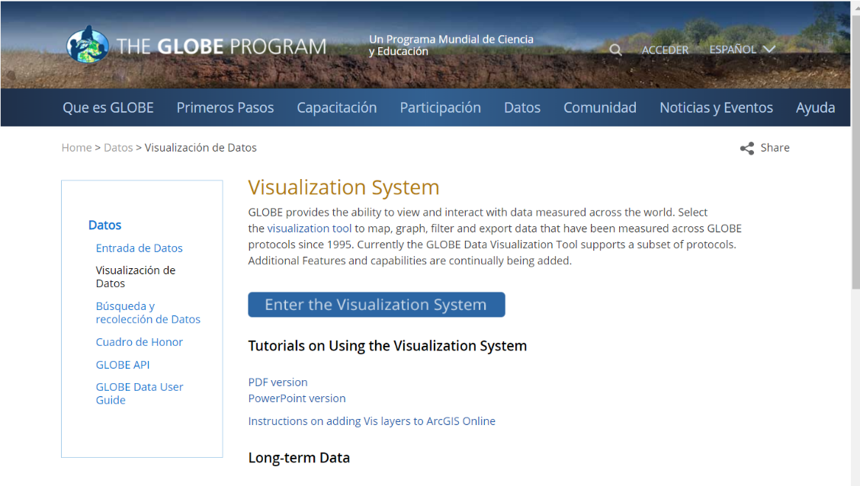
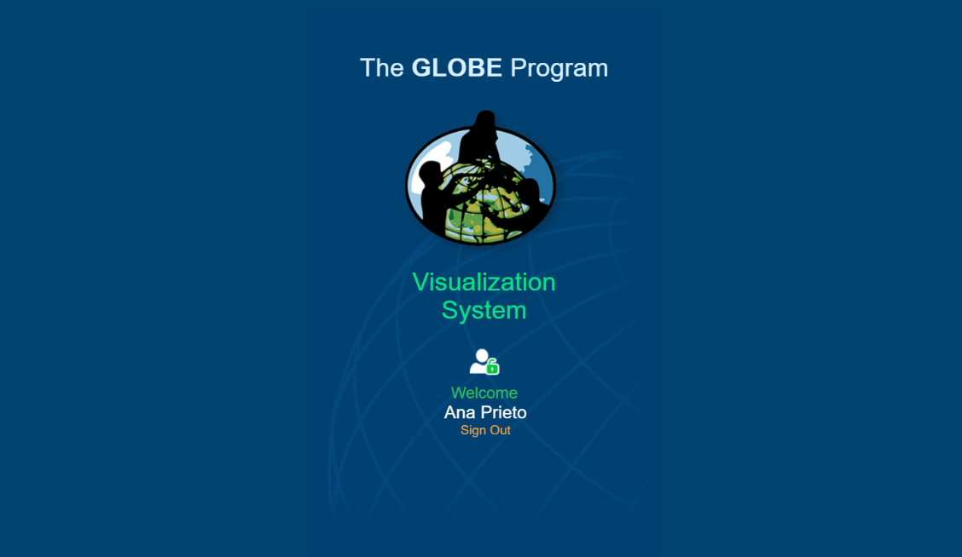
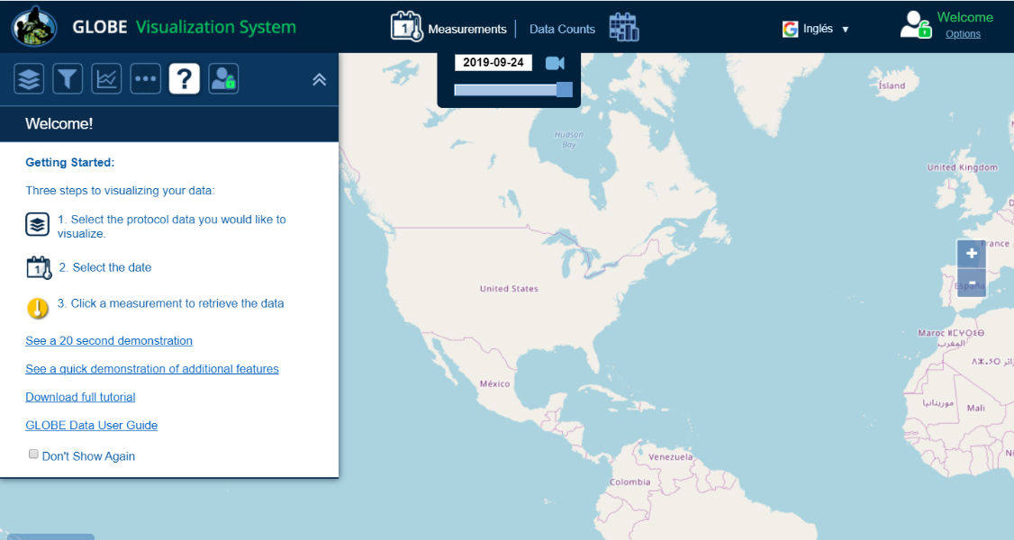
Visualizaciones de datos en GLOBE
Clic en el botón azul:
Enter the Visualización System
Para ingresar al sistema de visualización

Slide 28
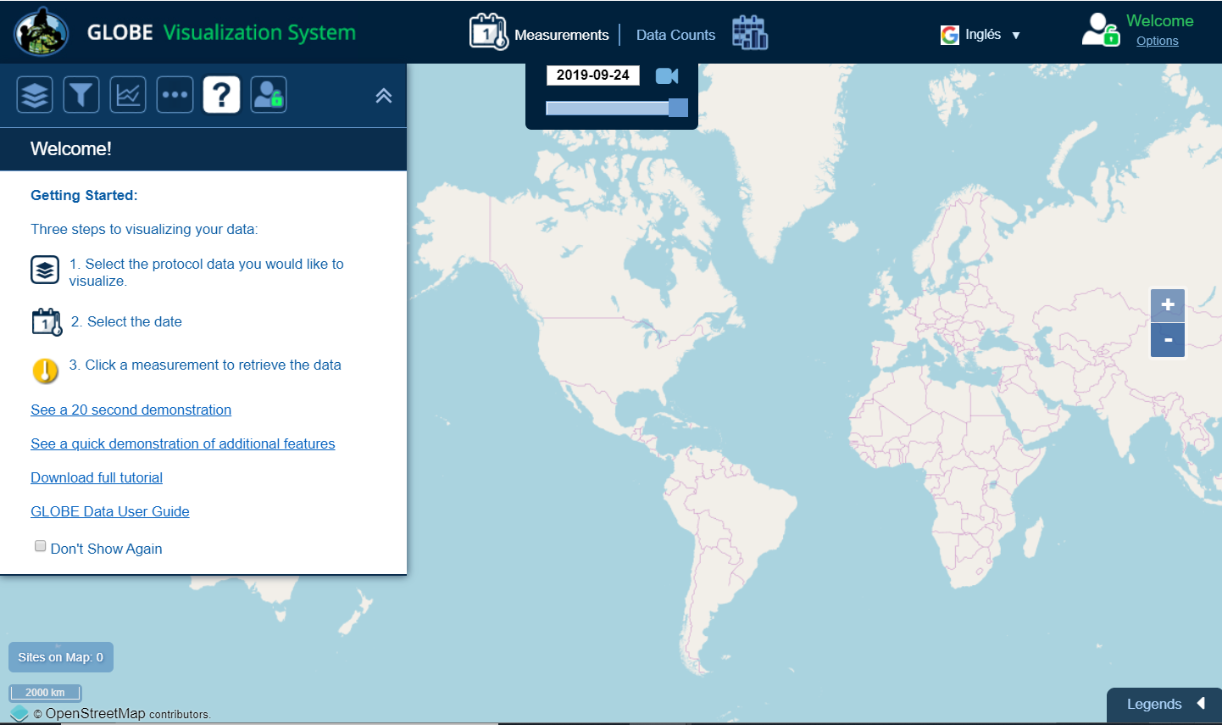
Visualizaciones de datos en GLOBE
Pestaña de ayuda cuando se accede por primera vez (explica los pasos básicos con animaciones)
Tildar esta casilla si no quiere volver a ver la pestaña de ayuda.

Slide 29
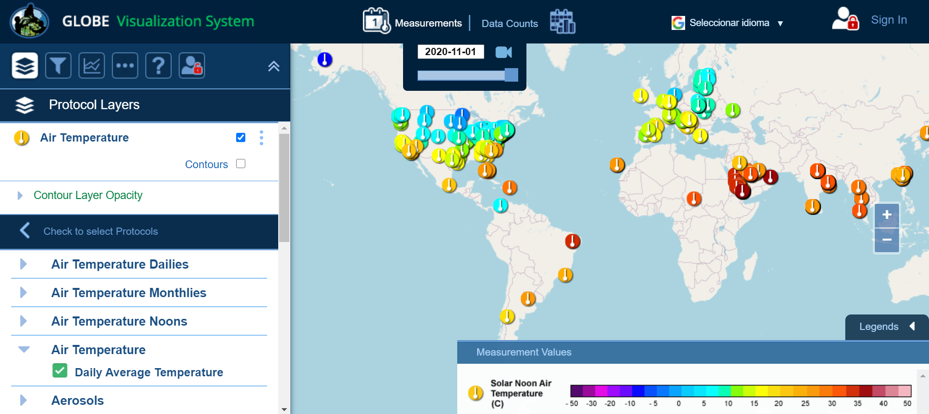
Tipo de datos
Sign-in / Sign-out
Visualizaciones de datos:
Abrir/cerrar
Mis opciones
Descripción general de la ventana de visualización
(vista de escritorio)
Abrir/cerrar
Menús de capas y filtros
Íconos del sitio de datos
Control de zoom

Slide 30
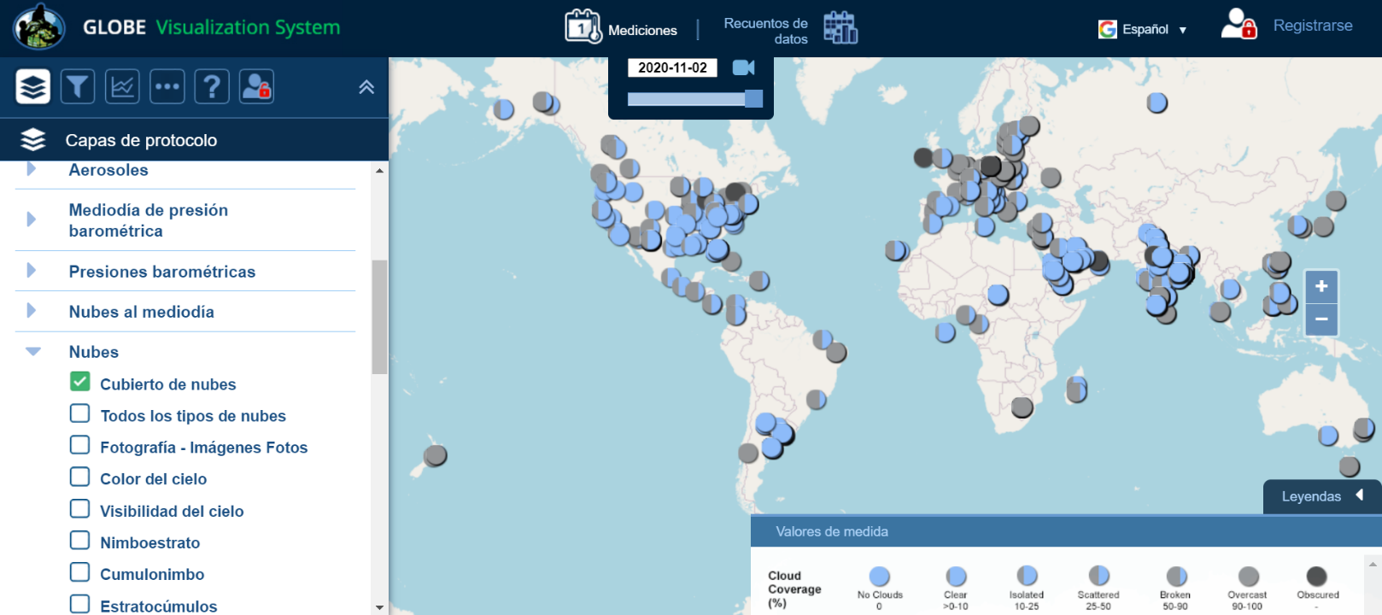

Visualizaciones de datos:
Iconos de menú de capas y filtros
Sign-in / Sign-out
y opciones
Capas
Bienvenida y Tutoriales
Abrir/cerrar
Menú
Filtros
Gráficos multi sitios
Mapa base, datos de satélite, cuadrícula, Lat y Long

Slide 31
Fundamentos del sistema de visualización
Tres pasos para visualizar datos:
  Seleccione el tipo de datos que desea ver (Agregar capas)
  Seleccione la fecha para la que desea ver los datos (o un período de tiempo)
  Haga clic en un punto de datos en el mapa para recibir información de tablas y gráficos.

Slide 32
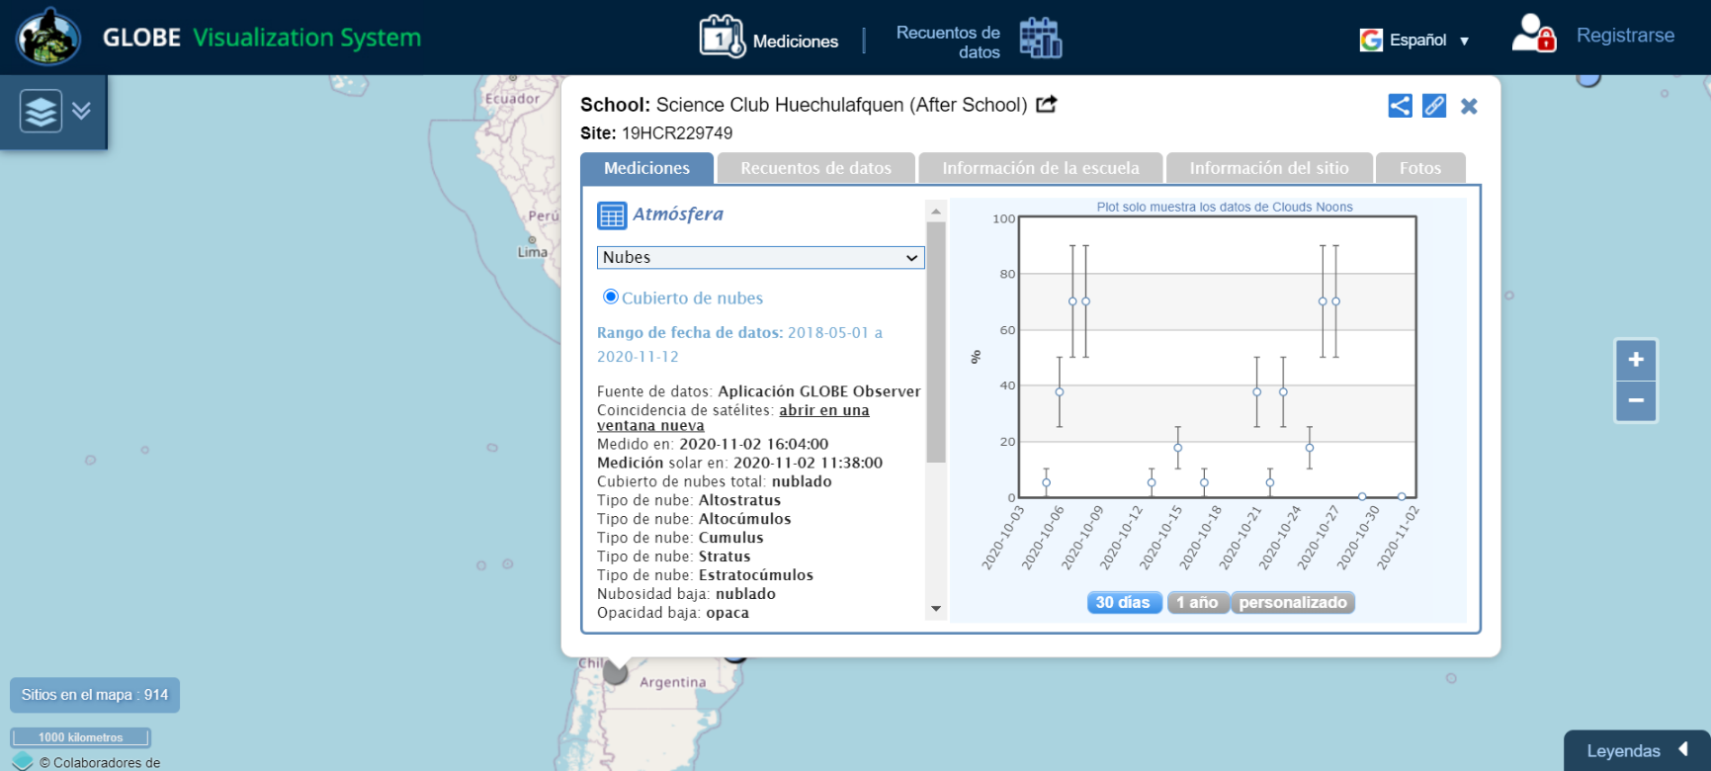
Visualizaciones de datos
Al hacer clic en una medición se abrirá la ventana de información del sitio mostrando los datos de medición.
El menú de capa/filtro se cierra.
Puede abrirlo haciendo clic en el ícono de flecha

Slide 33

Clic en este icono para ir a la página de la escuela.
Visualizaciones de datos - Gráficos
Clic en éste icono para ver las tablas de datos.
Pase el cursor sobre un punto del gráfico para ver el valor de medición y la fecha
Rango de fechas de los datos de éste sitio
Información de las mediciones para el tipo de datos seleccionado
Cambiar rango de tiempo del gráfico

Slide 34
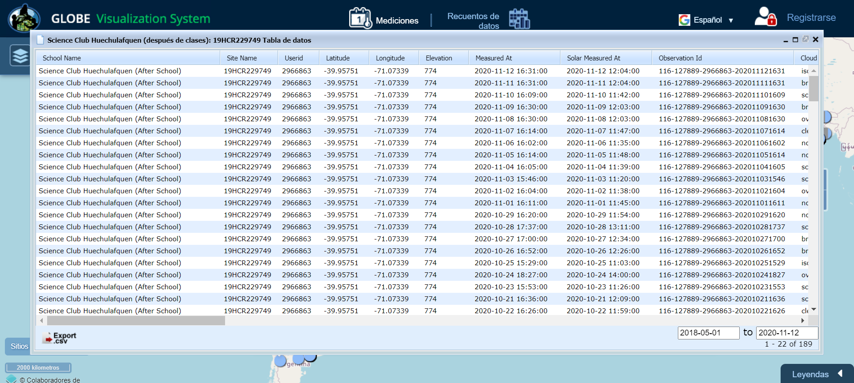
Visualizaciones de datos - Tabla
Cierra esta ventana
Al hacer clic en el botón en la parte inferior, se descargarán los datos en formato cvs delimitado por comas

Slide 35
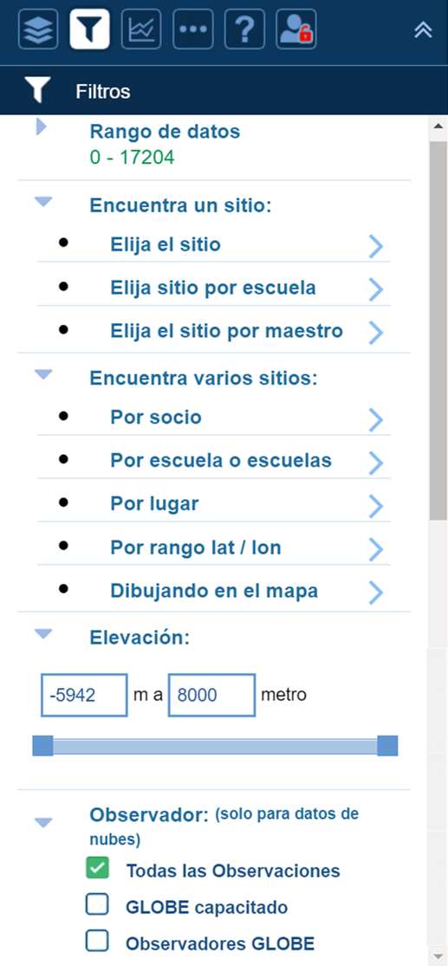
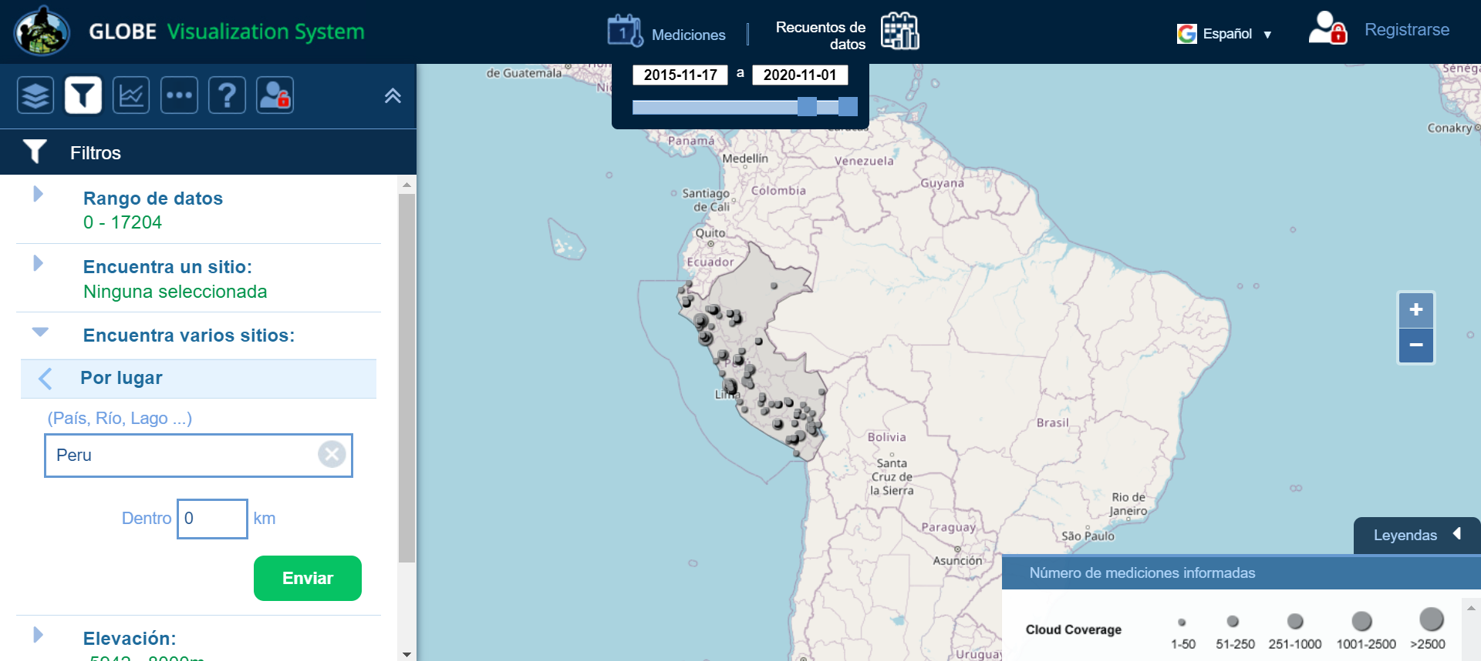
Visualizaciones de datos - Filtros

Slide 36
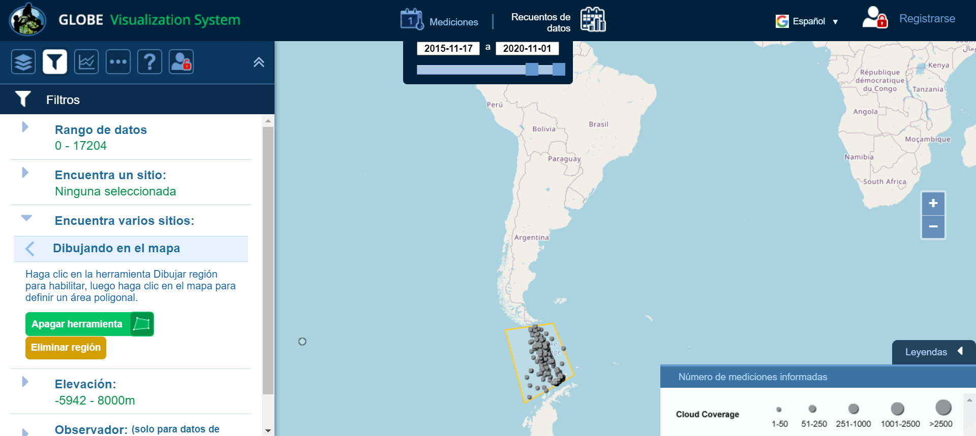
Visualizaciones de datos - Filtros

Slide 37
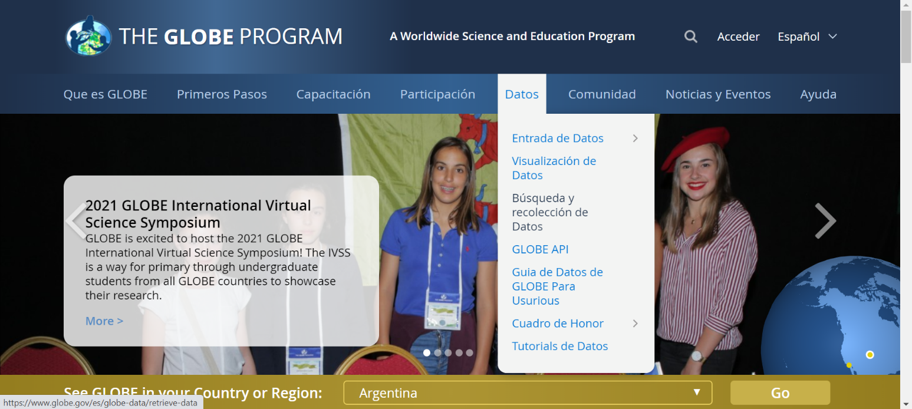
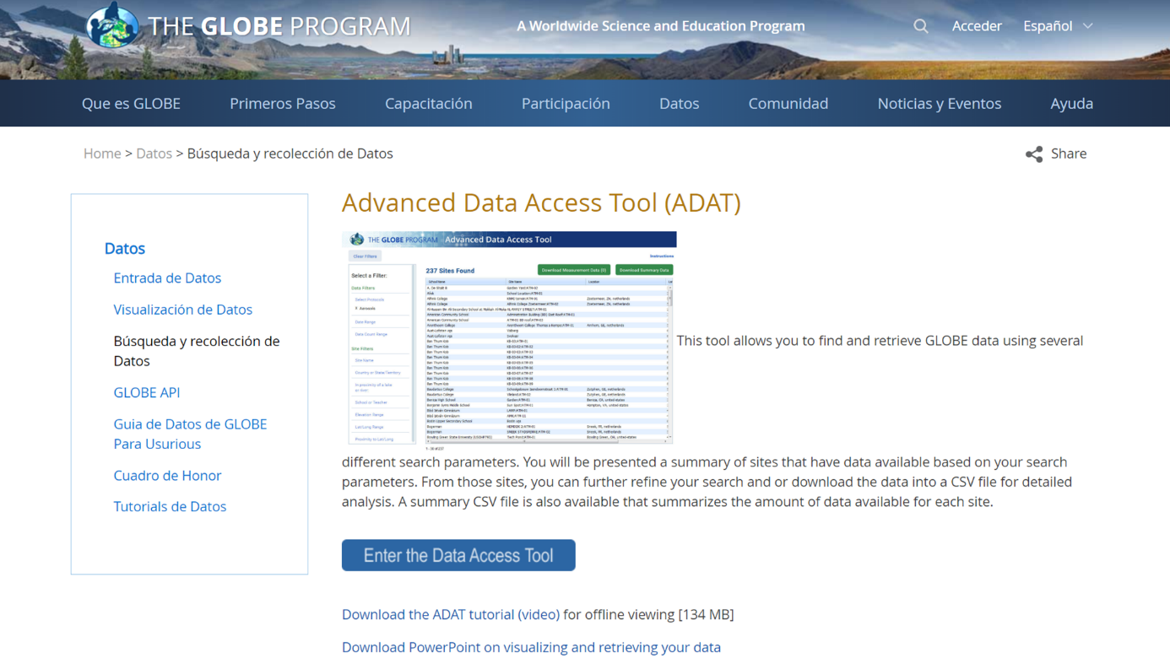
Descargar datos - Advanced Data Access Tool (ADAT)
Ir a datos y seleccionar búsqueda y recolección de datos [Retrieve Data (ADAT) en el menú en inglés]
Clic en el botón azul Enter the Data Access Tool

Slide 38
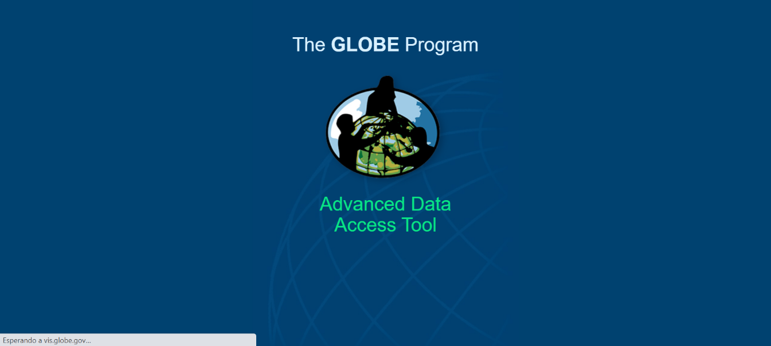
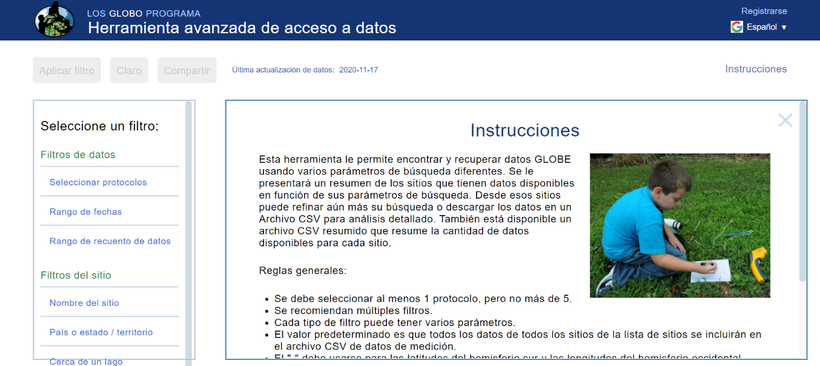
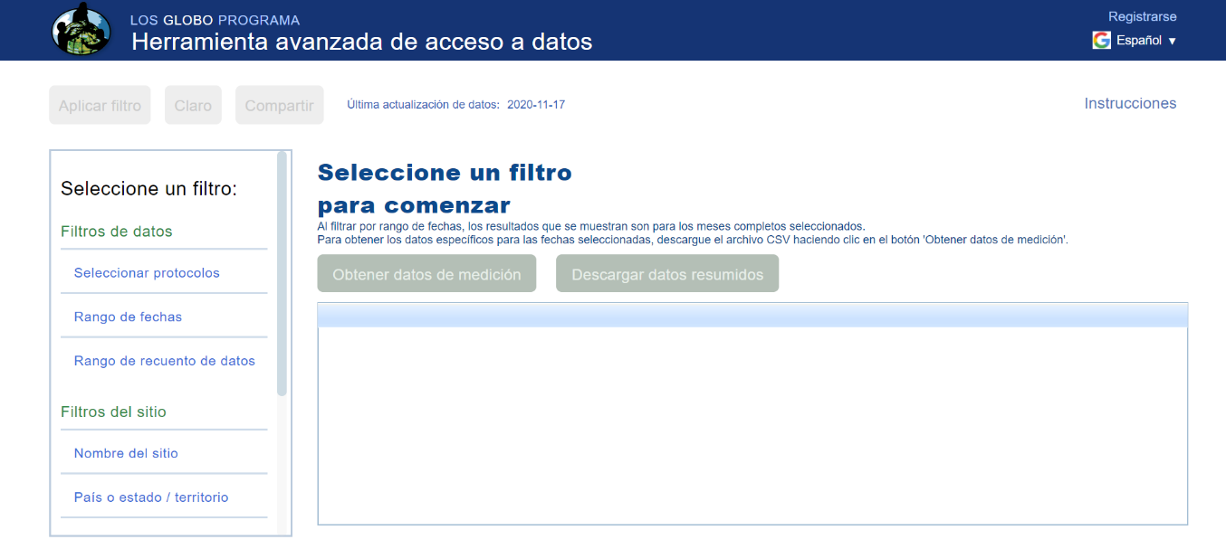
Descargar datos - Advanced Data Access Tool (ADAT)
Primera pantalla mientras ingresa
Segunda pantalla con las instrucciones.
Clic en la cruz para cerrarlas.
Pantalla para seleccionar los datos que queremos descargar

Slide 39
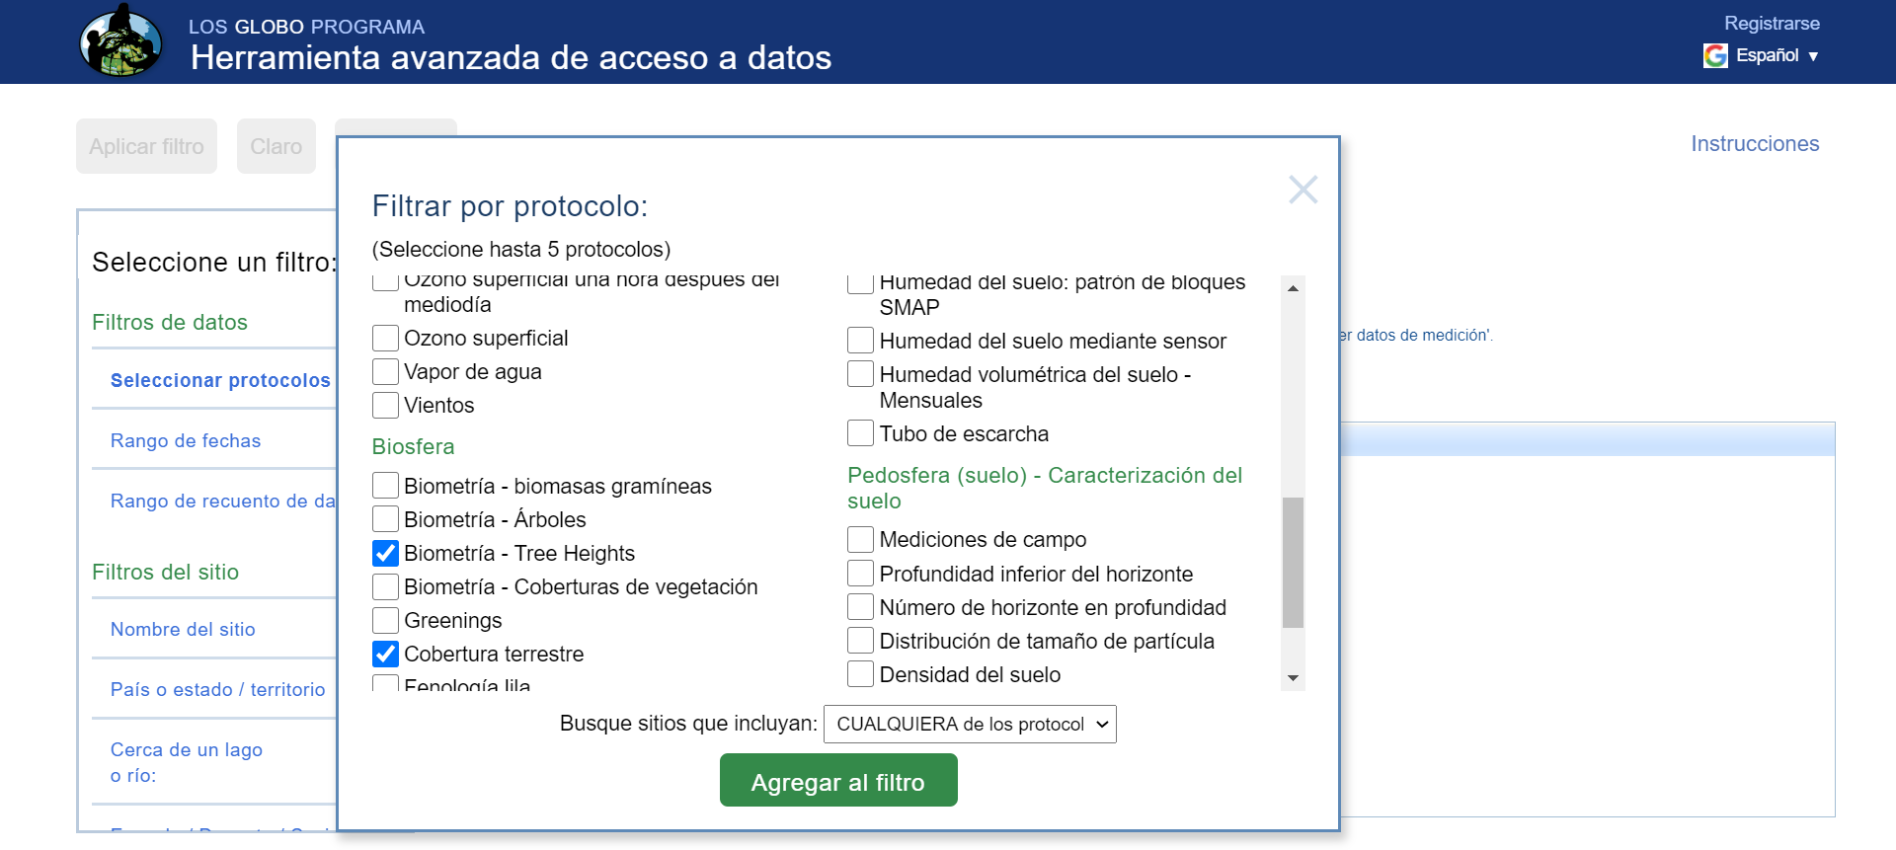
Descargar datos - Advanced Data Access Tool (ADAT)
Seleccione los protocolos que desea descargar.
Puede seleccionar hasta 5 protocolos.
En éste ejemplo se seleccionaron 2 protocolos
Clic en el botón verde
Agregar al filtro

Slide 40
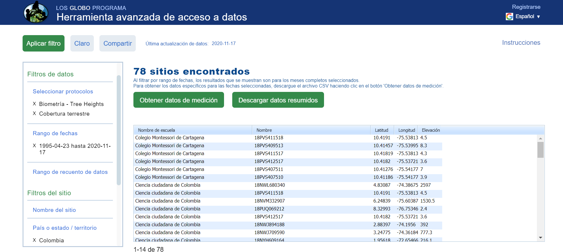
Descargar datos - Advanced Data Access Tool (ADAT)
Clic en el botón Aplicar Filtro para que muestre los sitios con datos
Filtros para seleccionar los datos

Slide 41
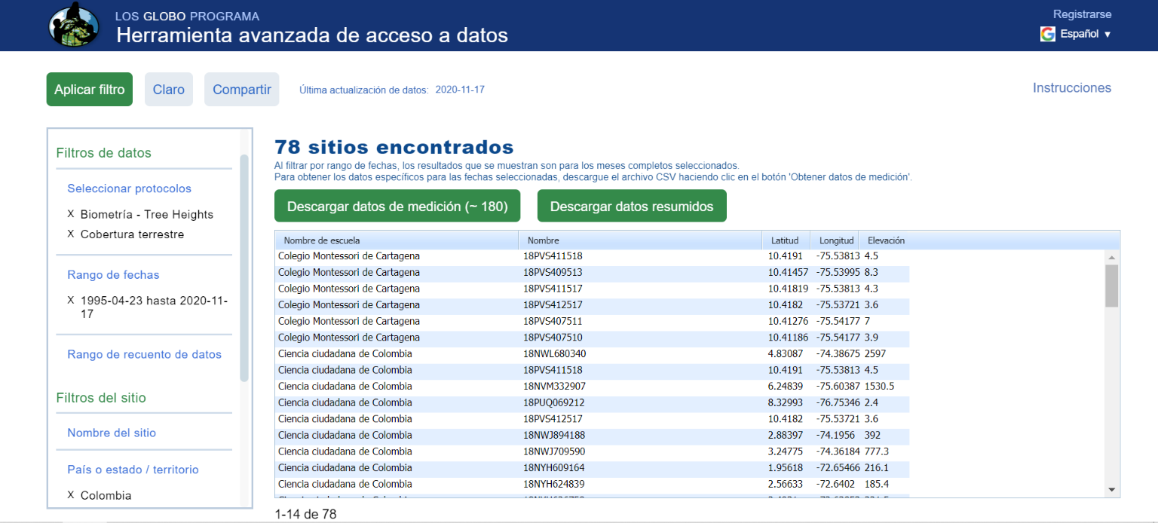
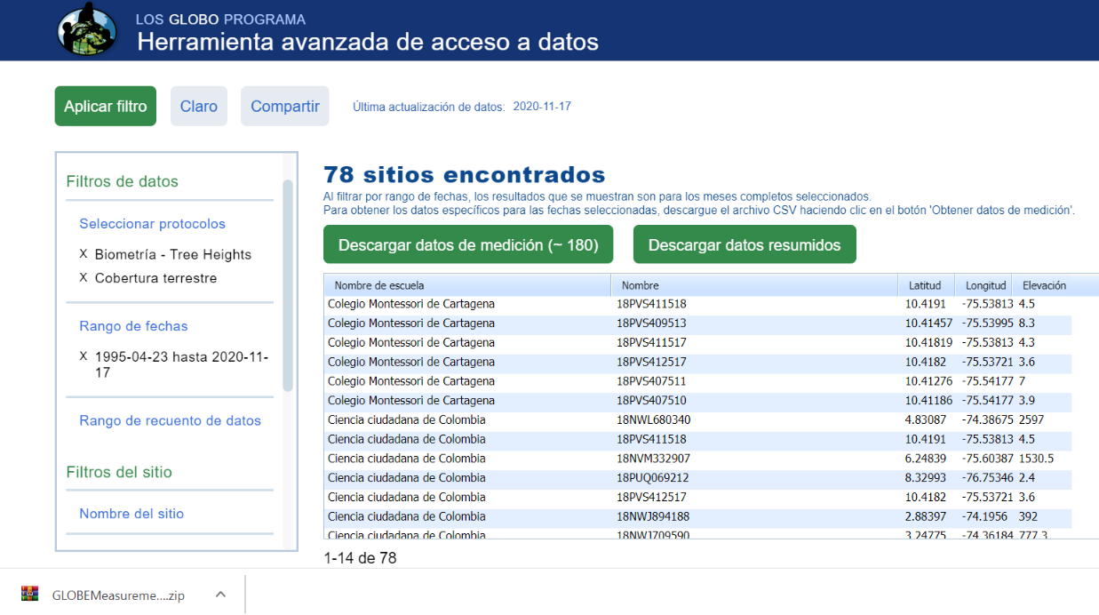
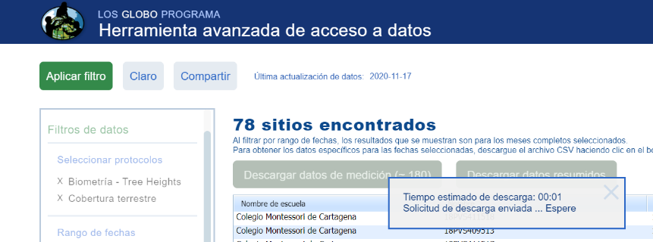
Descargar datos - Advanced Data Access Tool (ADAT)
Comienza a preparar los datos para la descarga. Este proceso puede demorar
Al finalizar habilita el link de descarga
El archivo se descarga comprimido
Los datos están en formato cvs delimitado por comas, se pueden abrir con Excel u otro similar

Slide 42
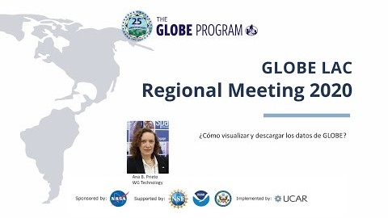
https://youtu.be/DWuVheyMDq0

